Slide 1


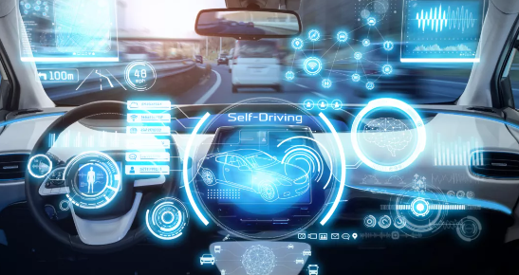
PHÁT HIỆN LÀN ĐƯỜNG CHO XE TỰ LÁI
PHƯƠNG NAM - QUỐC KHÁNH
THỊ GIÁC MÁY TÍNH NÂNG CAO
May 28, 2023 1/24

Slide 2
GIỚI THIỆU BÀI TOÁN
PHƯƠNG NAM - QUỐC KHÁNH
THỊ GIÁC MÁY TÍNH NÂNG CAO
May 28, 2023 1/24

